Slide 1

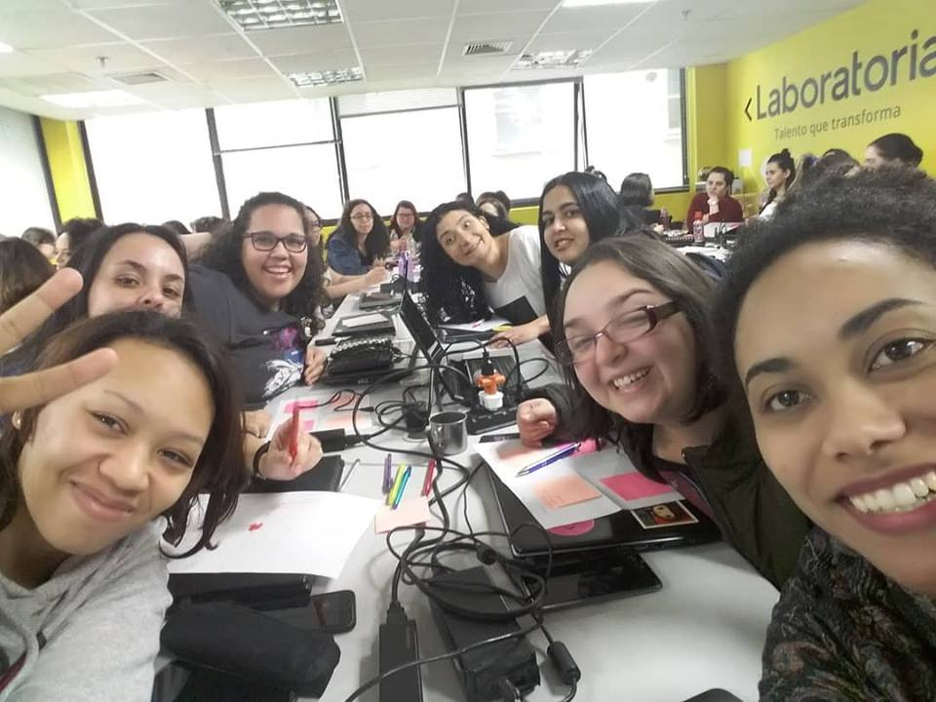
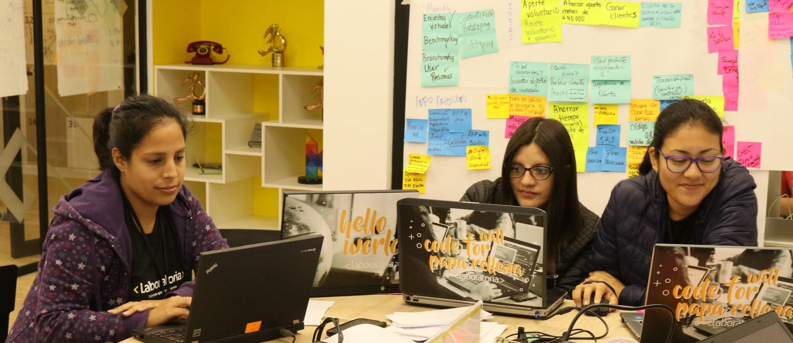
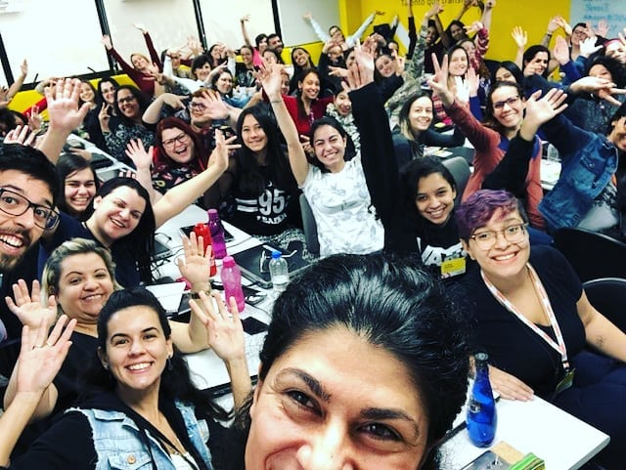

Sprint 3 - Hackathon

Slide 2


Instruções
Faça uma cópia desta apresentação para que possa editá-la com sua equipe
Use este template como um guia para a sua apresentação. Não é necessário modificar o formato ou desenho.
Lembre-se de que vocês terão apenas 5 minutos para apresentar a demo + pitch durante o open house. Sejam pontuais e precisas.

Slide 3
Desafio: o mundo da música e entretenimento
Criar um produto a partir do uso de uma, ou mais de uma, API
Escolha da API:
https://developers.deezer.com/api

Slide 4
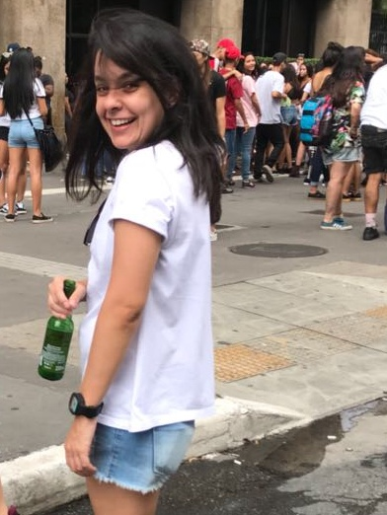

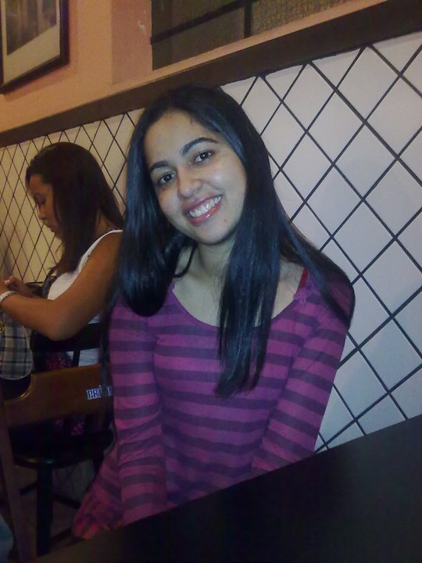




Agora vai
Ana Carolina
Andreia
Beatriz
Camila
Danielle
Georgete
Juliana

Slide 5
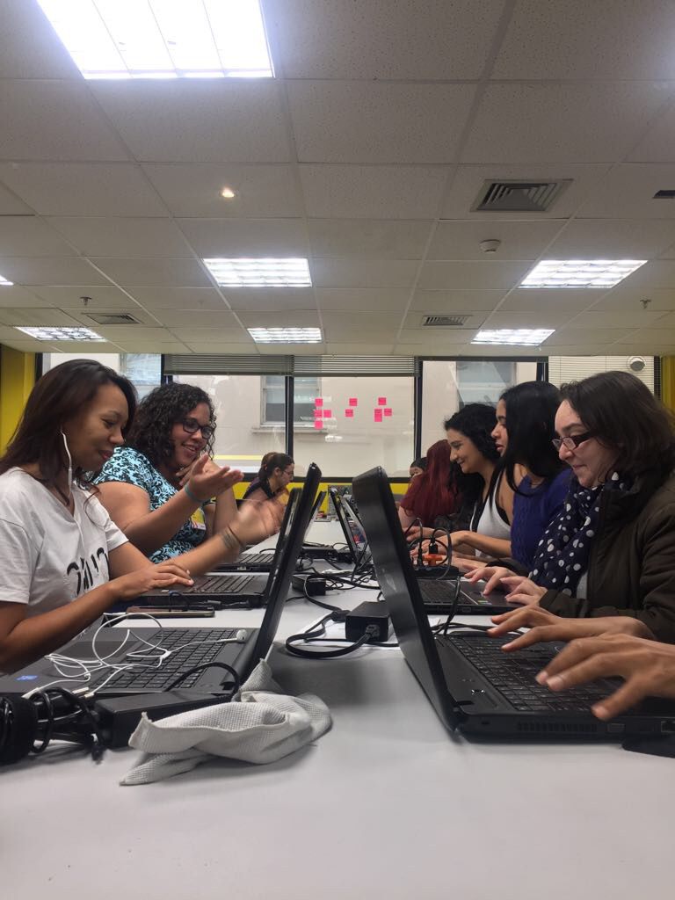

O desafio
Criar uma experiência musical mais completa dentro de um espaço histórico.

Slide 6
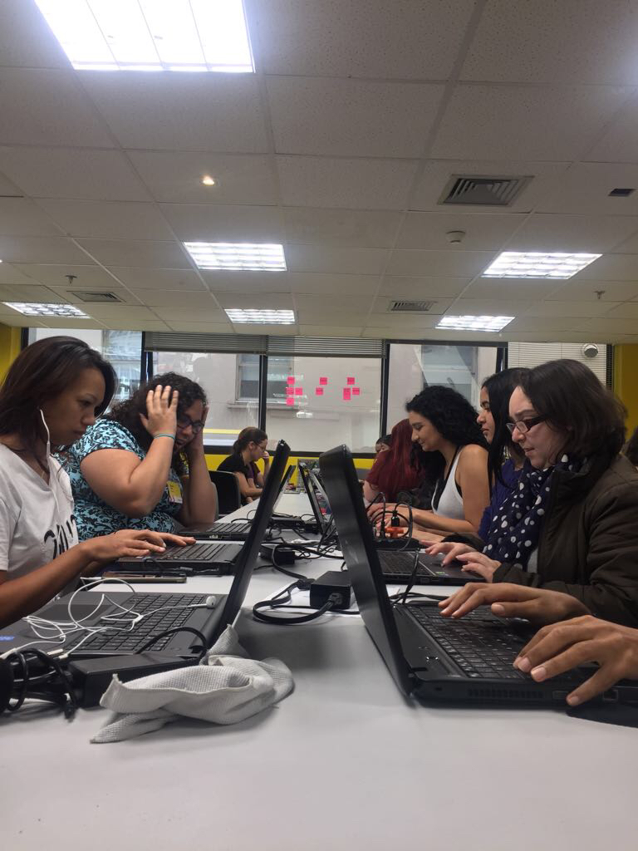

A solução
Geração de QR Codes em pontos turísticos e culturais de São Paulo, atrelados a um site com playlists nacionais.

Slide 7

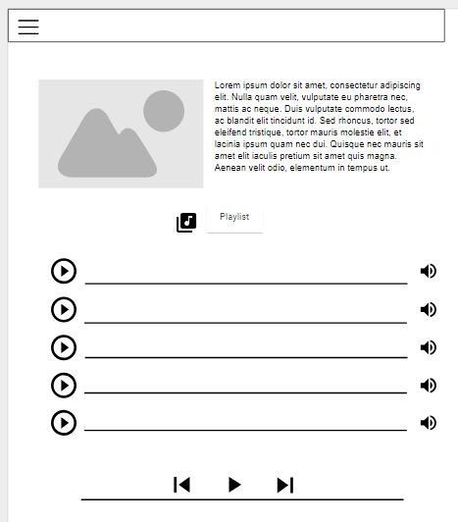


Coloque a sua demo aqui

